Slide 1
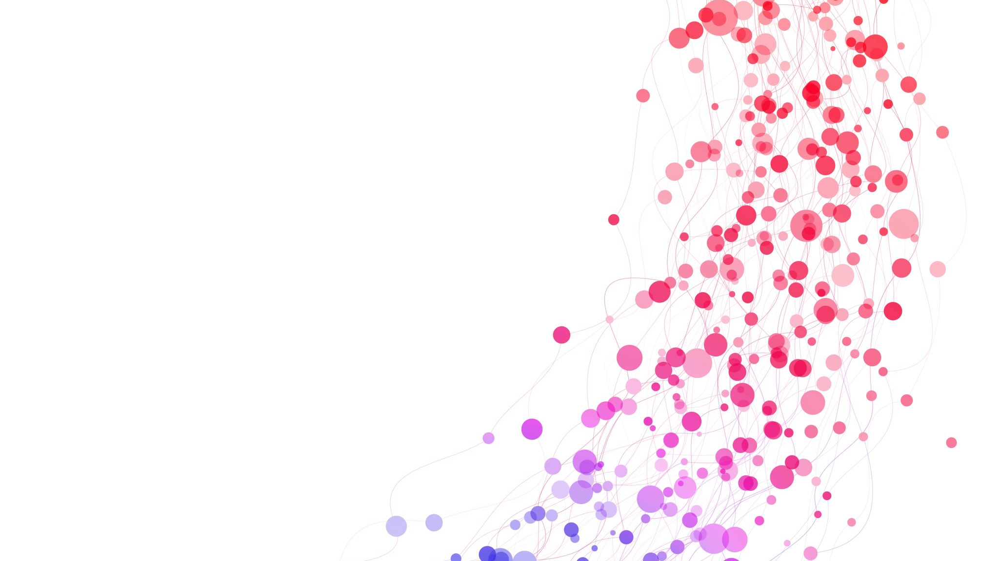
Yhdenvertaisuus, tasa-arvo, moninaisuus
Neea, Tiina ja Jonna

Slide 2
Varhaiskasvatus edistää suomalaisen yhteiskunnan demokraattisia arvoja, kuten yhdenvertaisuutta, tasa- arvoa sekä moninaisuutta.
      Eli tulee olla mahdollisuus kehittää taitojaan, ja tehdä valintoja esimerkiksi:
                sukupuolesta
                syntyperästä
                kulttuuritaustasta
                tai muista henkilöön liittyvistä syistä riippumatta

Slide 3
yhdenvertaisuus
Yksi keskeisimmistä sekä kansainvälisellä, että kansallisella lainsäädännöllä turvatuista ihmisoikeuksistamme.
Lasten oikeus yhdenvertaisuuteen on turvattu erityisesti lapsia koskevalla sääntelyllä.
    On kunnioitettava ja taattava yleissopimuksessa tunnustetut oikeudet kaikille niiden lainkäyttövallan alaisille lapsille ilman minkäänlaista lapsen, hänen vanhempiensa, tai muun laillisen huoltajansa rotuun, ihonväriin, sukupuoleen, kieleen, uskontoon, poliittisiin tai muihin mielipiteisiin, kansalliseen, etniseen tai sosiaaliseen alkuperään, varallisuuteen, vammaisuuteen, syntyperään tai muuhun seikkaan perustuvaa erottelua.
    Edistää jokaisen lapsen iän ja kehityksen mukaista kokonaisvaltaista kasvua, kehitystä, terveyttä ja hyvinvointia ja turvata kaikkien lasten yhdenvertaiset mahdollisuudet varhaiskasvatukseen

Slide 4
tasa-arvo
Lapsia on kohdeltava tasa-arvoisesti yksilöinä, ja heidän tulee saada vaikuttaa itseään koskeviin asioihin kehitystään vastaavasti

Slide 5
moninaisuus
”Ei kohdata muukalaisia ja erilaisia – kohdataan perheitä”
Erilaiset arvot ja maailmankuvat ovat läsnä kaikessa toiminnassa ja jokaisessa kohtaamisessa
Kulttuuritaustojen ja yksilöllisten luonteenpiirteiden tuoma monimuotoisuus valtava voimavara, jos sitä osataan arvostaa ja sen tuomia mahdollisuuksia hyödyntää
Henkilöstön tulee luoda moninaisuutta kunnioittava ilmapiiri
        jokaista henkilöä kohdellaan samanarvoisesti kulttuuritausta riippumatta.

Slide 6
Käytännössä arvot näkyvät varhaiskasvatuksessa niin, että lapsia kohdellaan omana itsenään yksilöinä
  itsemääräämisoikeus, lapsi pääsee mukaan vaikuttamaan omiin asioihinsa kehityksensä mukaisesti
  jokainen lapsi tulee tulla kuulluksi
jokaisella lapsella oikeus laadukkaaseen varhaiskasvatukseen
kaikilla oikeus päiväkodin yhteiseen toimintaan tasa-arvoisesti.
Haastavia tilanteita voi syntyä esimerkiksi jos lapsi kuuluu johonkin sellaiseen uskontoon, jossa ei vietetä perinteistä joulua, ja lapsi ei saa kuunnella joululauluja tai osallistua jouluisiin toimintahetkiin.
  Lähtökohtana henkilöstön ja perheen välinen yhteistyö.
    pelisäännöt
    keskusteluyhteys
    pystyykö joustamaan

Slide 7
Lähteet :
  varhaiskasvatussuunnitelman_perusteet.pdf
  Kouvolan_varhaiskasvatussuunnitelma_010819_alkaen.pdf
  Lasten yhdenvertaisuus ja varhaiskasvatuslaki Maria Pirttilä
  Lapsen ja perheen tukena, Liukkonen, Seppänen ja Simola
  https://peda.net/porvoo-borg%C3%A5/vtis/mm/monikulttuurisuus

